Slide 1

2. TUTORIÁL
Design a správa webové stránky
Ing. Martin Klepek, Ph.D.
Ing. Tereza Ikášová
Design a správa webové stránky

Slide 2
Možnosti tvorby webové stránky
Doména
Hosting
Přístupy k tvorbě webové stránky
Redakční systémy
Wordpress

Slide 3
DOMÉNA
Doménu lze chápat ve smyslu adresy.
Tak jako vaše trvalé bydliště je na nějaké adrese, tak i webová stránka je na nějaké adrese, což je doména.
Doména - Určuje jednoznačnou pozici vašich webových stránek v internetovém prostředí a za žádných okolností byste její výběr neměli podceňovat.
Notes:
csvukrs

Slide 4
DOMÉNA
Požadavky na doménu:
Krátká – vyhněte se víceslovným výrazům
Výstižná – charakterizuje co nejpřesněji obor vaší činnosti
Dobře zapamatovatelná – zákazník si vás může podruhé lépe najít
Snadná písemná verze – snažte se o soulad písenmé i slovná podoby
Bez hanlivých výrazů – vyvarujte se dvojsmyslným výrazům
Notes:
csvukrs

Slide 5
WEBHOSTING
Webhosting (hosting) - pronájem místa na internetu pro vaše webové stránky. Je to něco jako pozemek pro váš dům – stránky.
Na webhostingu je umístěn web. Například redakční systém, ve kterém si stránky vytváříte a spravujete.
Dále jsou na hostingu nahrané všechny obrázky a fotky, které chcete na svých stránkách ukázat, a také sem směřuje vaše doména.
Notes:
csvukrs

Slide 6
WEBHOSTING
Za hosting platí provozovatel webových stránek provozovateli webhostingu pravidelné splátky. (Nejčastěji na roční bázi).
Uživatel, nájemce webového prostoru, má neomezený přístup ke svým webovým stránkám. Ty může libovolně upravovat, přidávat nebo mazat.
Celková velikost stránek je přitom ohraničena velikostí vyhrazeného diskového prostoru na daném hostingu. Ta se dnes pohybuje v řádu gigabajtů.
Notes:
https://hosting.cz/nevite-si-rady/co-je-to-hosting-35/

Slide 7
PŘÍSTUPY K TVORBĚ WEBOVÉ STRÁNKY
Možnosti zpracování webové stránky jsou různorodé a zahrnují činnosti od situace, kdy se nevyhneme programování až po „naklikání“ webové prezentace úplným laikem bez znalosti programovacích jazyků.
Rozhodovací kritéria pro výběr:
cíl webu
role webu v podnikové strategii
rozpočet projektu
časové možnosti (jak moc to spěchá)

Slide 8
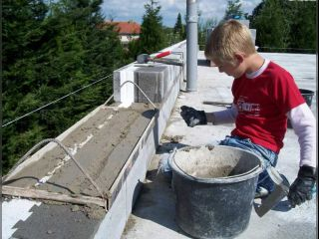
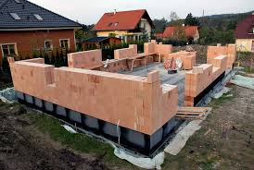
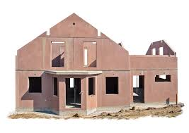
Přístupy k tvorbě webové stránky
Na míru
Šablona s redakčním systémem
Drag and drop systémy

Slide 9
PŘÍSTUPY K TVORBĚ WEBOVÉ STRÁNKY
Obecně můžeme mluvit o třech základních situacích.
Web na míru - staví profesionální studio s programátory a webdesignery.
Redakční systém – předpřipravená šablona, kde je možné upravovat na webu barvy písmo, položky menu, texty, vkládat obrázky ale už méně můžeme měnit celkové rozvržení stránky. Základní nastavení zvládne i amatér ale častěji se při tvorbě obracíme na konzultanty a webdevelopery. Díky menší náročnosti to bude menší tým lidí.
Cloudové služby - které využívají drag and drop systémy – umisťování prvků a celkovou editaci tak zvládne skutečně každý.

Slide 10
WEB POSTAVENÝ NA MÍRU
Vhodný pro projekty:
Při kterých je web strategickým nástrojem podnikatelské činnosti.
Když požadujeme velmi specifické funkce. Např. web firmy Mixit.cz, kde si uživatel seskládá sám vlastní müsli. Tento interakční design šablonové řešení ani drag&drop editory nesvedou.
Web na míru vyžaduje zapojení vývojářů ovládajících programovací jazyky, jako jsou například HTML, PHP, Javacsript a mnohé další.

Slide 11
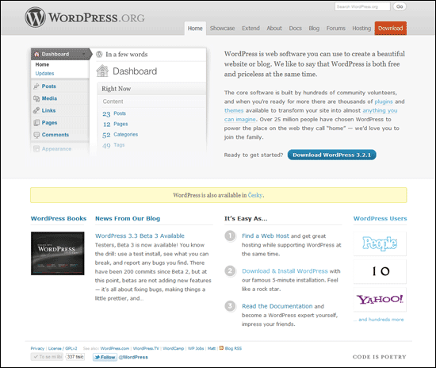
REDAKČNÍ SYSTÉM = CMS = CONTENT MANAGEMENT SYSTEM
Redakční systém se používá pro správu a publikování obsahu webové prezentace nebo blogu.
Nejčastěji pro správu: příspěvků, diskusí, komentářů, pro publikování obrázků nebo jiných multimediálních souborů.
CMS umožňují určovat práva jednotlivým uživatelům.
Redakční systémy jsou vytvořeny tak, aby je i laik mohl jednoduše a efektivně ovládat.
Notes:
csvukrs

Slide 12
REDAKČNÍ SYSTÉM - Výhody
Jednoduché ovládání –WYSIWYG editor (What You See Is What You Get), díky kterého vidíte prováděné změny v reálném čase.
Mobile friendly - Redakční systémy obsahují šablony pro responzivní webové stránky (stránky optimalizované pro telefon)
Pokročilá personalizace – Stránky lze rozšířit o „plug-iny“, které dodávají systému další funkcionality a jsou zdarma ke stažení přímo v redakčním systému.
Multi-users - Každému uživateli lze přidělit specifická práva pro úpravy
Komunita – fóra, návody, WordCamp
SEO – CMS disponují mechanismy pro optimalizaci stránek pro internetové vyhledávače
Notes:
https://www.ovh.cz/webhosting/website/porovnani-cms/

Slide 13



POUŽITÍ REDAKČNÍHO SYSTÉMU A ŠABLONY
Mezi oblíbené redakční systémy patří Wordpress, Joomla nebo Drupal.
Všechny tyto systémy jsou zdarma, nicméně existují samozřejmě i placená řešení.
Notes:
https://www.ovh.cz/webhosting/website/porovnani-cms/

Slide 14
WORDPRESS
http://wordpress.org (Pozor! Neplést s wordpress.com.)
WordPress je software patřící mezi redakční systémy.
Má 2 části: administraci webového obsahu (backend, obslužnou aplikaci) a samotný výsledný webový obsah (frontend, webové stránky).
Instaluje se na webový hosting nebo server a k jeho obsluze potřebujete webový prohlížeč (tedy počítač, což je dnes také laptop, tablet nebo i chytrý mobil).
Notes:
https://coumiwp.cz/co-je-wordpress/

Slide 15
WORDPRESS
WordPress dokáže fungovat jako e-shop, magazín s redakční radou, firemní prezentace nebo mobilní aplikace.
Umí se napojit na jiný software a číst z něj data nebo je tam posílat.
Web na WordPressu si můžete vyrobit sami, nebo si najmout dodavatele (firmu nebo konzultanta).
Vzhled výsledných stránek určují šablony vzhledu, které lze získat zdarma, koupit si je, nebo si je nechat naprogramovat na míru.
Notes:
https://coumiwp.cz/co-je-wordpress/

Slide 16
Proces tvorby webové stránky
Proces tvorby webu
Analýza konkurence
Analýza klíčových slov
Informační architektura
Wireframe, prototyp
Nasazení na redakční systém a výsledný web

Slide 17
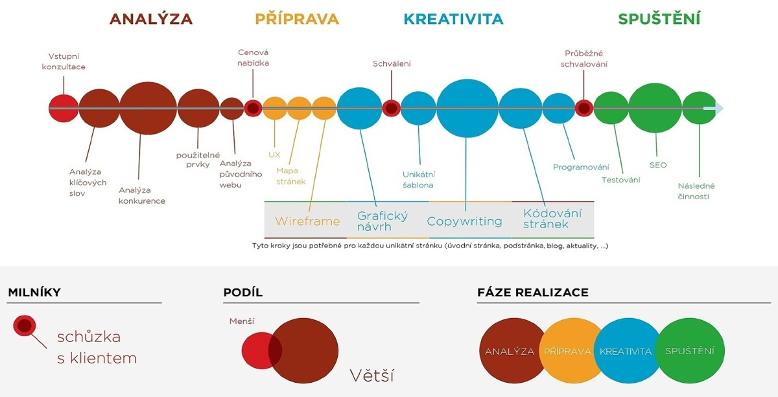
PROCES TVORBY WEBU
Notes:
csvukrs

Slide 18
PROCES TVORBY WEBU – 1. schůzka
Otázky na podnikání, mise, vize, hodnoty
Pochopení business modelu
Pochopení zákazníků
Pochopení, jakou roli hraje web v businessu dané firmy
Potřebuje klient pro naplnění svých cílů webovou stránku?
Stanovení cílů webu (Více poptávek? Vyšší návštěvnost?)
Rozpočet projektu
Notes:
https://www.interval.cz/clanky/jak-se-vlastne-tvori-web-a-proc-stoji-vic-nez-cekame/

Slide 19
PROCES TVORBY WEBU – Úvodní analýza
Po první schůzce zpracuje agentura úvodní analýzu. Nejčastěji jde o analýzu konkurence, tržního prostředí a klíčových slov. Po analýze má agentura představu, o jak velký projekt pravděpodobně půjde, a zasílá klientovi nabídku s cenou za své služby. Ten ji může přijmout/odmítnout.
Proč je analytická část důležitá?
Aby agentura pochopila klienta a trh, na kterém působí, včetně jeho zákonitostí, co je na něm běžné, důležité, nebo co má naopak ignorovat.
Dále jaké je postavení klienta na trhu, co jeho zákazníci hledají a chtějí a jak jim to nakonec co nejlépe podat.

Slide 20
PROCES TVORBY WEBU – Vyžádání podkladů
Pokud klient cenovou nabídku přijme, spolupráce pokračuje.
Agentura se znovu sejde s klientem, představí mu všechna zjištěná data a společně se dohodnou, jakým směrem se budou ubírat. Poté následuje výzva k dodání podkladů.
Agentura bude potřebovat fotografie a texty, které na web umístí. Pokud žádné fotografie nemá klient k dispozici, většina agentur se o nafocení vašich produktů postará, zároveň by se měla postarat o adekvátnost veškerých textů. Buď je agentura sama sepíše (tuto práci mají na starost copywriteři), nebo přepracuje texty, které zašle klient.

Slide 21
PROCES TVORBY WEBU – Rozvržení webu UX/UI a marketingová funkčnost
Kromě analýzy musí dojít k celkovému promyšlení toho, co a jak bude na webu fungovat z hlediska marketingu, což vyžaduje specialistu z oboru.
Dále se musí vymyslet, jak bude celý web postaven. To má na starost UX/UI designer (UX = user experience neboli „uživatelský prožitek“; UI = user interface neboli uživatelské rozhraní), jehož prací je udělat web tak, aby se něm jeho návštěvníci dokázali pohybovat snadno a intuitivně a zároveň tak, jak my chceme a potřebujeme.
UX designer zpracuje svůj návrh v jedné ze tří podob: textové zadání ve Wordu, wireframe (můžete si představit jako skici webu), nebo v podobě prototypu (funkční model webu, kde se před nakreslením vše vyzkouší vč. toho, jak jednotlivé prvky fungují).

Slide 22
PROCES TVORBY WEBU – Grafika
Když je vymyšlená celková vize vzhledu webu a jeho funkcí, předá se zadání grafikovi, který ho zpracuje do výsledné podoby.
Tato fáze je poměrně drahou záležitostí - U profesionálních webů totiž design nevychází pouze z jednoho návrhu, ale každá podstránka se kreslí atypicky svému obsahu, což vyžaduje mnohem více času.
Grafik při tvorbě vychází z wireframů.

Slide 23
PROCES TVORBY WEBU – Kódování
Po grafikovi se práce předává kodérovi, který grafický návrh přivede k životu.
Při kódování dochází k přepsání grafického návrhu do jazyka, kterému weby rozumí. Výsledkem je webová stránka.
Vše se musí nakódovat zvlášť pro desktop a mobilní zařízení, které navíc mají různé operační systémy.

Slide 24
PROCES TVORBY WEBU – CMS
CMS (systém pro správu obsahu, redakční systém) - administrační systém, do kterého se nakódovaný web nasadí.
CMS může obsahovat pouhou správu textů a fotografií, ale také přes něj můžete zpracovávat objednávky, přidávat příspěvky na blog, vést firemní databáze, spravovat poptávky, rezervační systém, distribuční sítě atp. Dodatečné funkcionality se přidávají pomocí plug-inů.
Je důležité zvážit, jestli web CMS opravdu potřebuje. Pokud se změny realizují maximálně 2x ročně, oplatí se namísto redakčního systému investovat například do většího množství podstránek, které vám agentura navrhne na míru.

Slide 25
PROCES TVORBY WEBU – Testování
Klient má určitou dobu na to, aby si web sám v klidu “proklikal” a ověřil si, že vše funguje tak, jak má.
Tato fáze zahrnuje konzultaci každého kroku s klientem, čekání na jeho reakci a následnou opravu dle jeho požadavků a připomínek.

Slide 26
PROCES TVORBY WEBU – Uživatelské testování
Zátěžové testy
Ověřování, zda se návštěvníci webu chovají dle předpokládaného scénáře

Slide 27
DALŠÍ PROCESNÍ ÚKONY – Analýza konkurence
Přihlaste se k odběru jejich newsletteru.
Sledujte jejich stránky na sociálních sítích.
Pozorujte změny na jejich e-shopu.
Všímejte si cenové politiky, zavádění novinek na trh a prezentace slev či akcí.
Prozkoumejte jejich bonusový program, pokud nějaký nabízí.
Analyzujte doplňkové služby, které poskytují k prodeji.
Projděte si důkladně e-shopy a vypozorujte jejich funkce.
Objednejte si u nich zboží a sledujte proces zpracování objednávky.
Zjistěte, kde všude inzerují jak na internetu, tak případně i v offl ine světě.
Dohledejte názory jejich zákazníků, např. na srovnávačích zboží a v diskuzích.
Navštivte jejich kamenné prodejny a sledujte práci zaměstnanců.
Najděte na jejich e-shopech konkurenční výhody, kterými se prezentují.
Notes:
csvukrs

Slide 28
DALŠÍ PROCESNÍ ÚKONY – Analýza klíčových slov
Soupis toho, co lidé nejčastěji hledají na internetu.
Naslouchání cílové skupině v tom, jaké konkrétní slova a slovní spojení vyhledávají v souvislosti s oblastí, které se má webová stránka týkat.
Na základě ní pak vznikají např. požadavky na vstupní stránky, návrh kategorií na e-shopu nebo filtrů pro zboží.
Pokud text na webu zahrnuje oblíbená klíčová slova, podpoří to jeho návštěvnost a pozici ve vyhledávání.
Notes:
csvukrs

Slide 29
INFORMAČNÍ ARCHITEKTURA
Struktura informací na webové stránce
Lze vizualizovat například za pomoci myšlenkové mapy.
Card sorting – metoda, která slouží k organizování většího množství pojmů (položek).
Cílem této metody je pochopit, jakým způsobem uživatelé přemýšlejí o informacích - tedy odhalit mentální modely daného problému. Vhodná je proto pro navrhování struktury webových stránek nebo její redesign.
Notes:
csvukrs

Slide 30
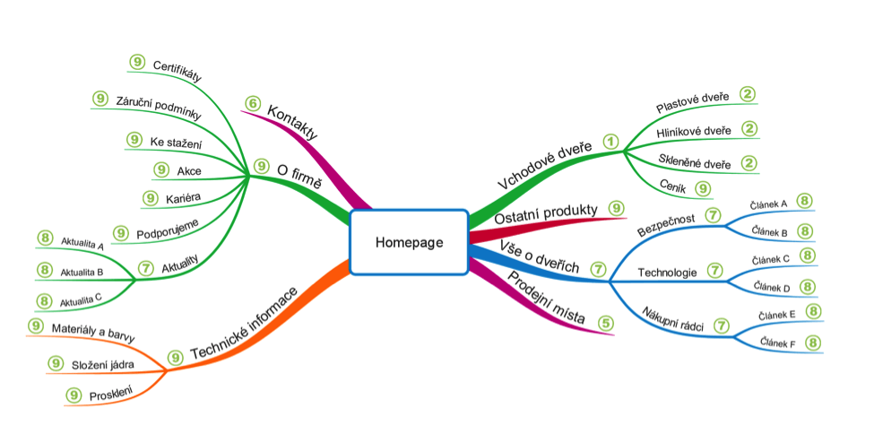
INFORMAČNÍ ARCHITEKTURA
Notes:
https://mladypodnikatel.cz/informacni-architektura-webu-t26202

Slide 31
WIREFRAME
Wireframy jsou podkladem pro zpracování grafického návrhu webové stránky.
Wireframe definuje rozmístění funkčních prvků. Nejedná se v žádném případě o grafický návrh, neobsahuje obrázky a je tvořen pouze pomocí čar a textu (odtud drátěný model).
Nedoporučuje se použití barev, model by měl být co nejjednoduší.
Wireframe připravuje informační architekt ve spolupráci s UX designérem. Do nákresů jsou přeneseny požadavky klienta.
Notes:
csvukrs

Slide 32
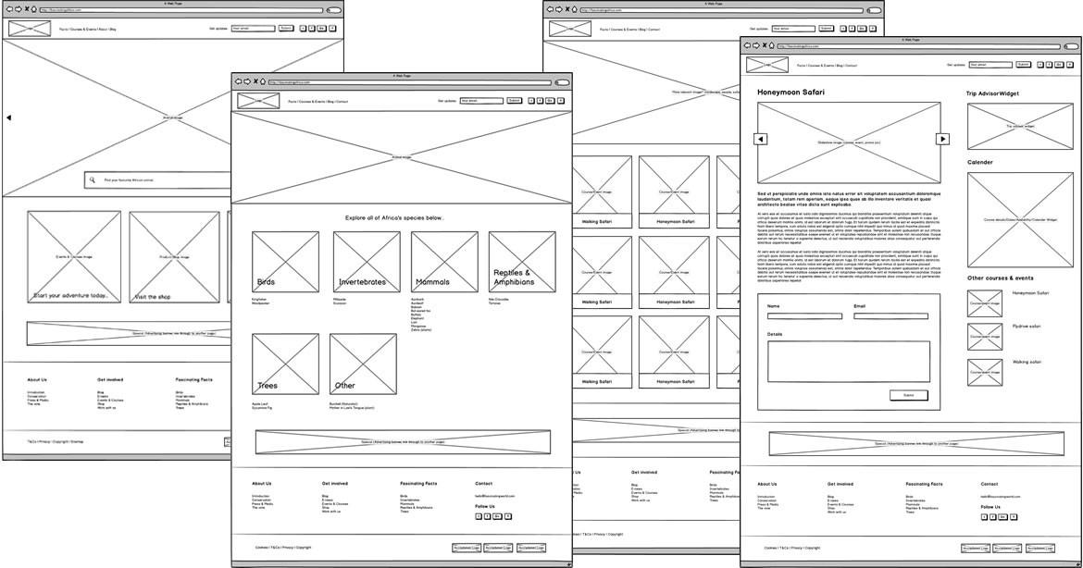
WIREFRAME
Notes:
https://medium.com/@robertsmith_co/validating-your-product-design-ideas-with-low-fidelity-wireframes-fba03b84af23

Slide 33
KROKY K VYTVOŘENÍ WEBU SVÉPOMOCÍ
Rezervujete si svou doménu
Vyberete si webhostingový balíček s výkonem odpovídajícím předpokládané datové zátěži Vašich stránek.
Zvolíte redakční systém (CMS) a nainstalujte.
Provedete konfiguraci svého webu. Aktivujete nebo vytvoříte potřebnou šablonu. V případě potřeby přidáte plug-iny (rozšíření) pro navýšení výkonu či dodání funkcionalit, které CMS neobsahuje ve svém základu.
Přidáte stránky a publikujte články pomocí nainstalovaného redakčního systému.
Notes:
https://www.ovh.cz/webhosting/website/

Slide 34
Využití výzkumu při tvorbě a správě webové stránky
Dotazníky
Testování použitelnosti
Mouse tracking
Eye tracking
A/B testování
Případová studie HOTJAR

Slide 35
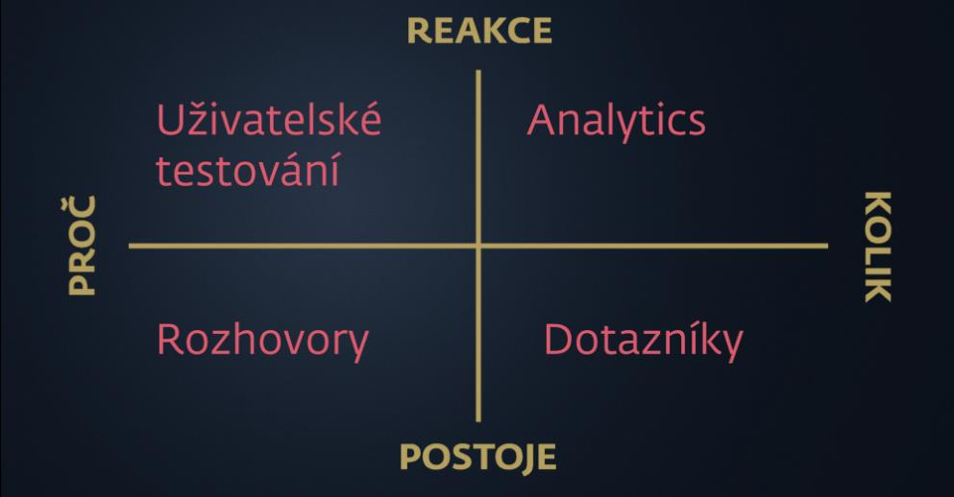
Typy výzkumu webové stránky
Notes:
https://medium.com/house-of-%C5%99ez%C3%A1%C4%8D/ned%C4%9Blejte-u%C5%BEivatelsk%C3%BD-v%C3%BDzkum-d0724c3fde7c

Slide 36
(ONLINE) DOTAZNÍKY
Efektivní (nízké náklady, rychlé vyhotovení)
Pohodlnější pro respondenta, mohou je vyplnit tehdy, když mají čas
Lze odpovídat za pomoci škál s posuvníkem.
Odpadá přepisování a kódování odpovědí jako je to u papírové formy dotazníku (menší pravděpodobnost chybovosti).
Velký potenciál mají otevřené otázky, které je možné efektivněji vyhodnocovat pomocí obsahové analýzy textu bez pracného přepisování.

Slide 37
TESTOVÁNÍ POUŽITELNOSTI
Použitelnost je definována 5 komponenty:
Naučitelnost: Jak snadné je pro uživatele splnit základní úkoly při prvním se-tkání s rozhraním?
Účinnost: Jakmile se uživatelé naučili rozhraní, jak rychle mohou provádět úkoly?
Zapamatovatelnost: Když se uživatelé vrátí k návrhu po období, kdy ho nepo-užívají, jak snadno mohou provádět úkoly?
Chyby: Kolik chyb udělají uživatelé, jak závažné jsou tyto chyby a jak snadno mohou tyto chyby napravit?
Spokojenost: Jak příjemné je používat design?

Slide 38
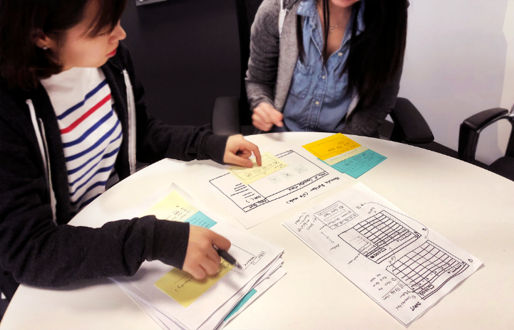
TESTOVÁNÍ POUŽITELNOSTI
Je možné testovat stávající web, konkurenční web, wireframy nebo prototyp. Testování se skládá z několika hlavních částí, jejichž rozsah se může různit, opomenutí některé z nich však může mít na jeho přínos negativní dopad

Slide 39
TESTOVÁNÍ POUŽITELNOSTI - Postup
Analýza cílových skupin webu a jejich potřeb – Kdo jsou zákazníci? Co jim má web nabídnout?
Vytvoření scénáře testování – seznam úkolů, které jsou jednotlivým testerům uloženy. Jedná se o většinou typické akce cílových skupin webu.
Výběr testerů – vzorek účastníků testování by měl odpovídat cílovým skupinám webu. Rovněž je třeba získat zhruba rovnoměrný podíl pokročilých a nezkušených uživatelů internetu – každá skupina totiž narazí na zcela jiný typ problémů.
Samotný průběh testování – pod dohledem zkušeného odborníka na použitelnost plní testeři úkoly dle scénáře testování.

Slide 40
TESTOVÁNÍ POUŽITELNOSTI - Postup
Analýza výsledků testování – je potřeba setřídit poznatky získané během testování, zanalyzovat je, a především vymyslet nejvhodnější řešení vedoucí ke zvýšení použitelnosti webu.
Prezentace výsledků – seznámení s průběhem testování, komentář k výsledkům a detailní výklad aplikace doporučených opatření.

Slide 41
MOUSE TRACKING
Pokud chce marketér přesně sledovat, jak se zákaznici pohybují na webu, může použít metody pozorování pohybu myši, kterým se odborně říká mouse tracking nebo cursor tracking. Instalovaný software sleduje pohyb myši uživatele na webové stránce a poskytuje informace o nejčastějších návštěvách.
Pro marketéra či designéra webové stránky tak tato technika přináší cenné informace o celkovém designu webového rozhraní. Výstupem takového výzkumu jsou nejčastěji tepelné mapy, které ukazují na nejfrekventovanější místa výskytu kurzoru.

Slide 42
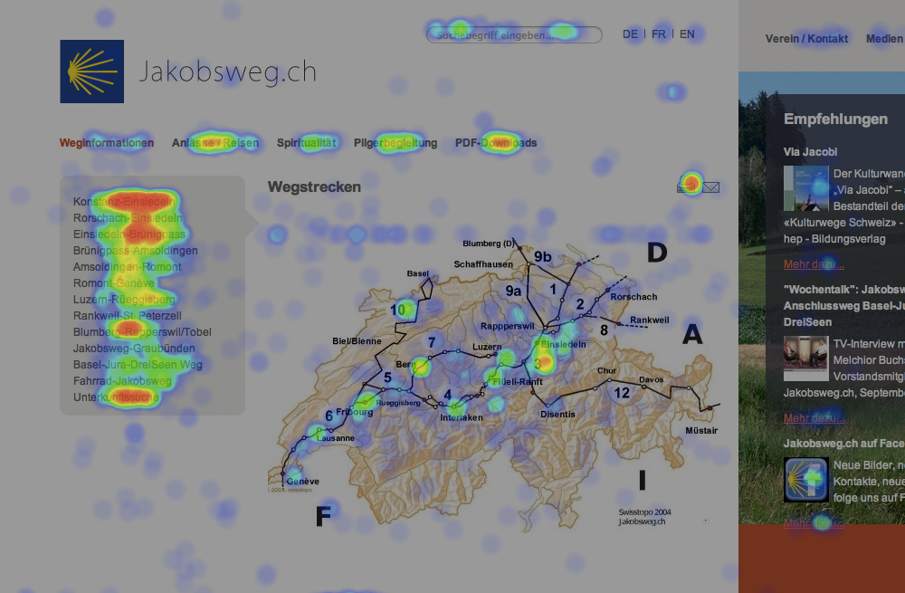
MOUSE TRACKING
Výstup v podobě clickmapy – tepelné mapy.
Červená teplá místa zobrazují kde se pohyboval kurzor uživatele.

Slide 43
EYE TRACKING
Další z kategorie trackingových studií je sledování pohybu oční zornice. V oblasti internetu se využívá pro identifikaci atraktivních míst na webové stránce.
Nad rámec mouse trackingu a webové analytiky ukazuje, kam se uživatel skutečně dívá.
Je ale nutná jeho fyzická účast na měření.

Slide 44
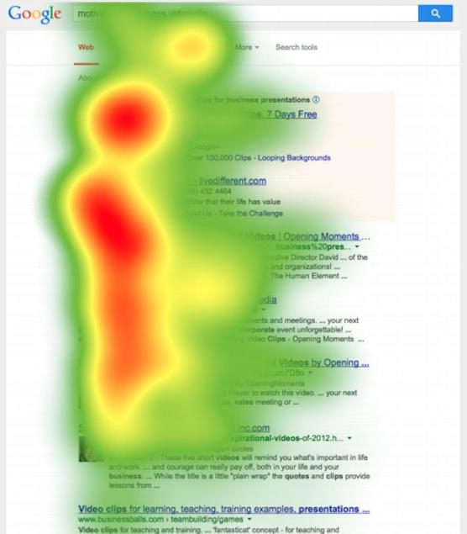
EYE TRACKING
Výstup v podobě clickmapy – tepelné mapy.
Červená teplá místa zobrazují kde se uživatel díval.

Slide 45
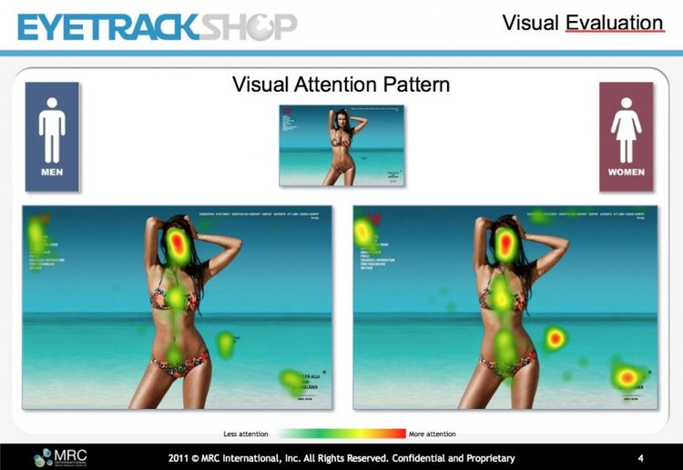
EYE TRACKING - příklady

Slide 46
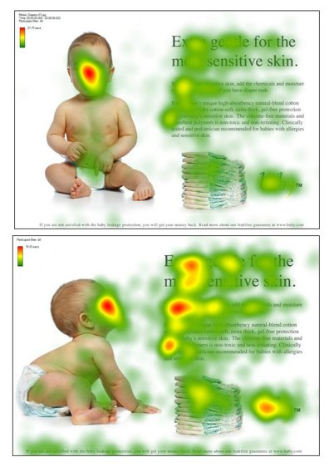
EYE TRACKING - příklady
Testování ukazuje lepší čitelnost textů pokud je dítě otočeno a není mu vidět tvář. Ta poutá v marketingové komunikaci pozornost.

Slide 47
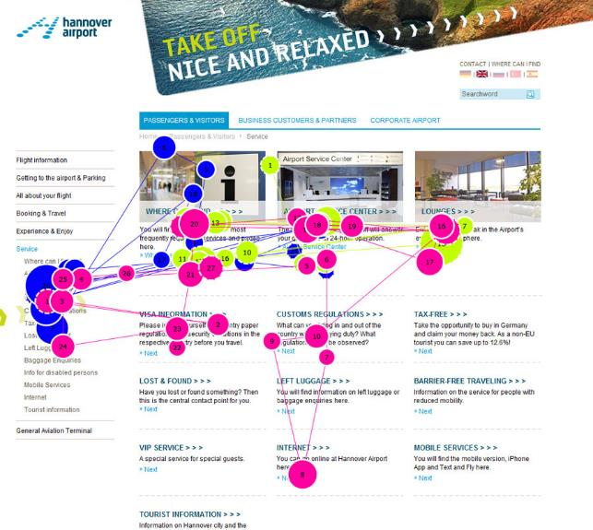
EYE TRACKING – path analysis
Path analysis neboli analýza cesty pohybu očí umožňuje oproti tepelným mapám zobrazit, jak oči uživatele putovaly po webové stránce.

Slide 48
A/B TESTOVÁNÍ
A/B testování představuje metody, které umožňují na reálných uživatelích testovat dvě či více variant určité webové stránky.
Výzkumník pak pozoruje rozdíly v konverzních poměrech a je schopný vyhodnotit, která testovaná stránky je pro uživatele přívětivější, snadnější na ovládání, atraktivnější a tím také lépe plní svůj účel.
Oproti metodám dotazování je experiment formou techniky A/B testování věrohodnější, jelikož se uživatel chová zcela přirozeně a v podstatě ani neví, že je součástí výzkumu.

Slide 49
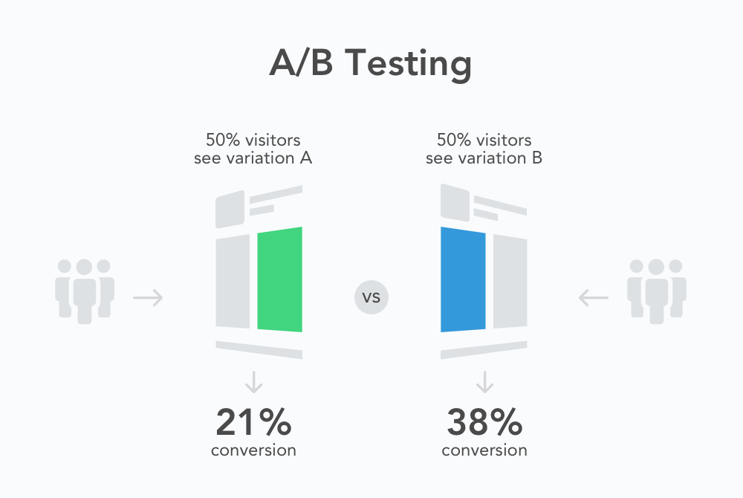
A/B TESTOVÁNÍ
Notes:
https://splitmetrics.com/resources/what-is-ab-testing-and-why-it-matters-for-mobile-developers/

Slide 50
PŘÍPADOVÁ STUDIE - HOTJAR
Hotjar patří do sekce nástrojů pro na analýzu a získávání zpětné vazby z webové stránky, eshopu či webové aplikace.
Poskytuje přehled o chování návštěvníků, které se opírá data zpracovaná ve formě tepelných map, nahrávání návštěvníků a jejich chování na webu.

Slide 51
PŘÍPADOVÁ STUDIE - HOTJAR
1. Využití tepelných map (clickmapy a scrollmapy)
Pro potřeby případové studie jsme vybrali internetový obchod s kováním pro posuvné dveře Laporte.cz

Slide 52
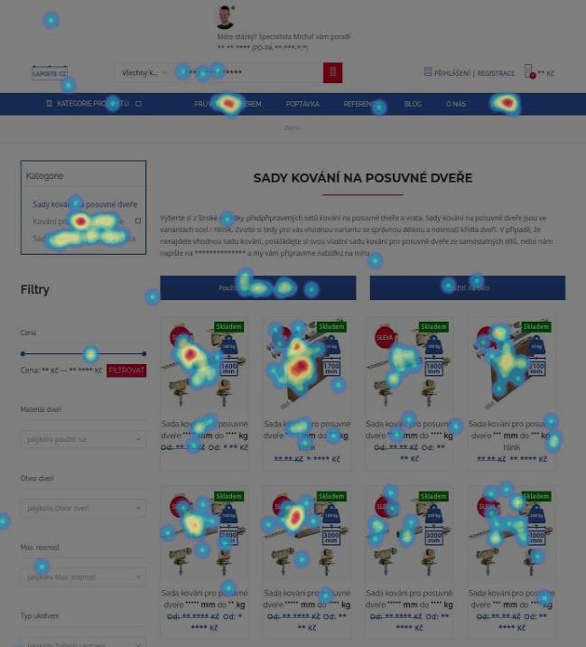
PŘÍPADOVÁ STUDIE - HOTJAR
Nejdříve se podíváme jak využít clickmapy.
Na obrázku vidíme screenshot ze vzorku 1000 návštěv všech kategorií, což je pro potřeby naší analýzy dostačující vzorek. Jak vidíme, nejvíce uživatelé klikají na první produkty, kategorie a poté na průvodce výběrem kování a kontakty na hlavní navigaci.

Slide 53
PŘÍPADOVÁ STUDIE - HOTJAR
Co návštěvníci ale minimálně využívají jsou filtry.
Zde vzniká otázka proč?
Jsou snad špatně vyřešené designově?
Nebo jsou v takto specifickém oboru nevyužitelné?
Nebo na e-shopu není velké množství produktů, aby by byly filtry přínosné?

Slide 54
PŘÍPADOVÁ STUDIE - HOTJAR
Hotjar nám v tomto případě sloužil jako dobrý nástroj na zjištění problému a stanovení předpokladů.
Co už nám ale neprozradí je proč tomu tak je.
Tuto cenou informaci je potřeba dále otestovat, abychom na otázky získali odpovědi.
V našem případě nepoužívaných filtrů je vhodné využít uživatelské testování či a/b testování.

Slide 55
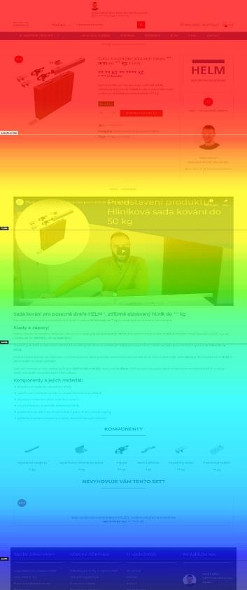
PŘÍPADOVÁ STUDIE - HOTJAR
Scrollmapa je další velice užitečná funkce, která nám ukazuje, jak daleko uživatelé “doscrollují”.
Na obrázku jde vidět, že se jedná o stránku s produktem, kde je předpoklad, že uživatel má zájem si o produktu zjistit něco více.

Slide 56
PŘÍPADOVÁ STUDIE - HOTJAR
Jako první věc v popisu produktu se momentálně nachází video.
Ještě do nedávna bylo video úplně dole a dostalo se k němu pouze
20 % uživatelů a přitom mělo pořád slušnou proklikovost.
Jakmile jsme ale video přemístili nahoru, narostl zájem o video přes 400 %.

Slide 57
PŘÍPADOVÁ STUDIE - HOTJAR
2. Využití funnelu a nahrávání uživatelů
Hotjar nabízí možnost sledování uživatelů pomocí nahrávání obrazovky. Sledování všech záznamů je časově neefektivní a pro nás nemá úplně vypovídající hodnotu, pokud nesledujeme konkrétní věci, jako například využívání určitého prvku na webu. (Filtrace, navigace, formuláře…).

Slide 58
PŘÍPADOVÁ STUDIE - HOTJAR
Dobře optimalizovaný objednávkový proces je jednou z nejdůležitějších věcí na internetovém obchodu.
V Hotjaru si můžeme nastavit trychtýř (funnel), který nám ukáže kolik lidí došlo až na “thank you” stránku, viz obrázek.
Takže vidíme, kolik návštěvníků se dostalo z košíku přes pokladnu až k odeslání objednávky a děkovné stránce.

Slide 59
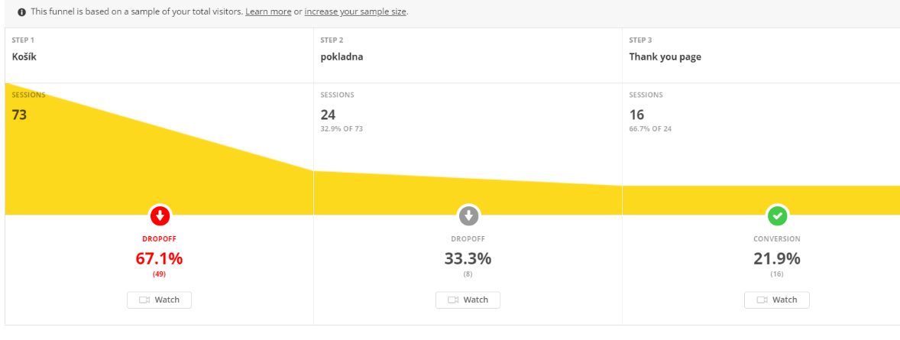
PŘÍPADOVÁ STUDIE - HOTJAR

Slide 60
PŘÍPADOVÁ STUDIE - HOTJAR
Jak vidíme na obrázku tak konverzní poměr z pokladny na “thank you” page je relativně dobrý (tyto data si můžeme ještě překontrolovat také v Google Analytics).
Ovšem jak vidíme tak je 67 procentní dropout (úbytek) při kroku z košíku do pokladny, což už může značit jistý problém.

Slide 61
Práce v redakčním systému
Redakční systém
Instalace
První kroky

Slide 62
Funkce redakčního systému
Tvorba, modifikace a publikace dokumentů (článků) probíhá zpravidla prostřednictvím webového rozhraní, často s využitím jednoduchého online WYSIWYG editoru nebo jednoduchého systému formátování textu (není nutná znalost HTML),
Správa diskusí či komentářů, ať už k publikovaným dokumentům nebo obecných,
Správa souborů, obrázků či galerií, kalendářní funkce.
Statistika přístupů.

Slide 63
INSTALACE REDAKČNÍHO SYSTÉMU
Stáhnete si Wordpress na www.wordpress.org
Stažené soubory umístíte do složky na hostingu.
Najedete na svou webovou stránku.
Spustí se instalace.

Slide 64
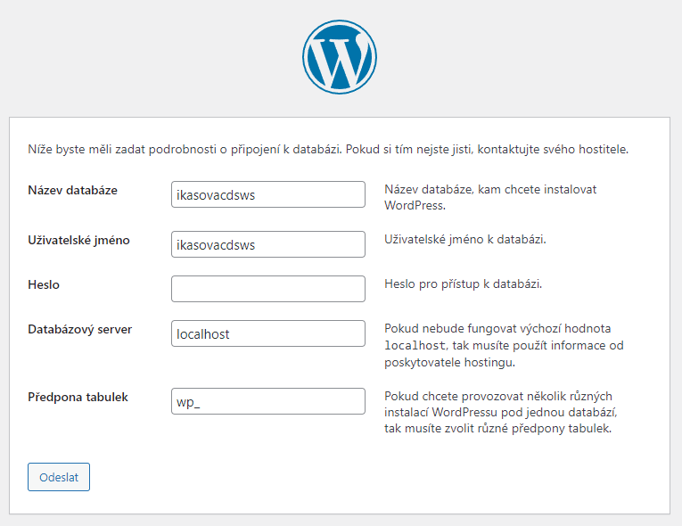
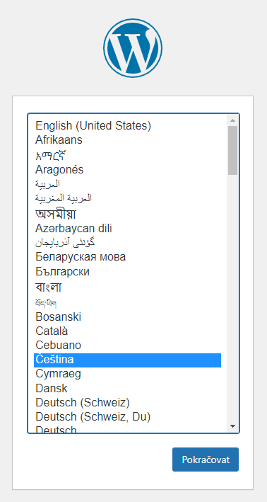
INSTALACE REDAKČNÍHO SYSTÉMU

Slide 65
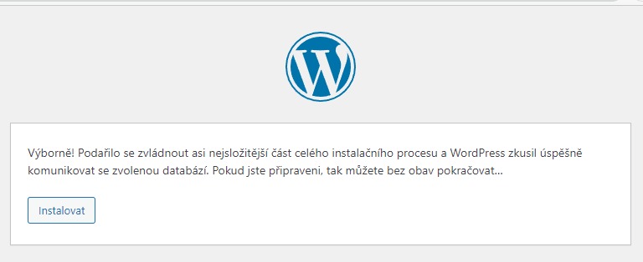
INSTALACE REDAKČNÍHO SYSTÉMU

Slide 66
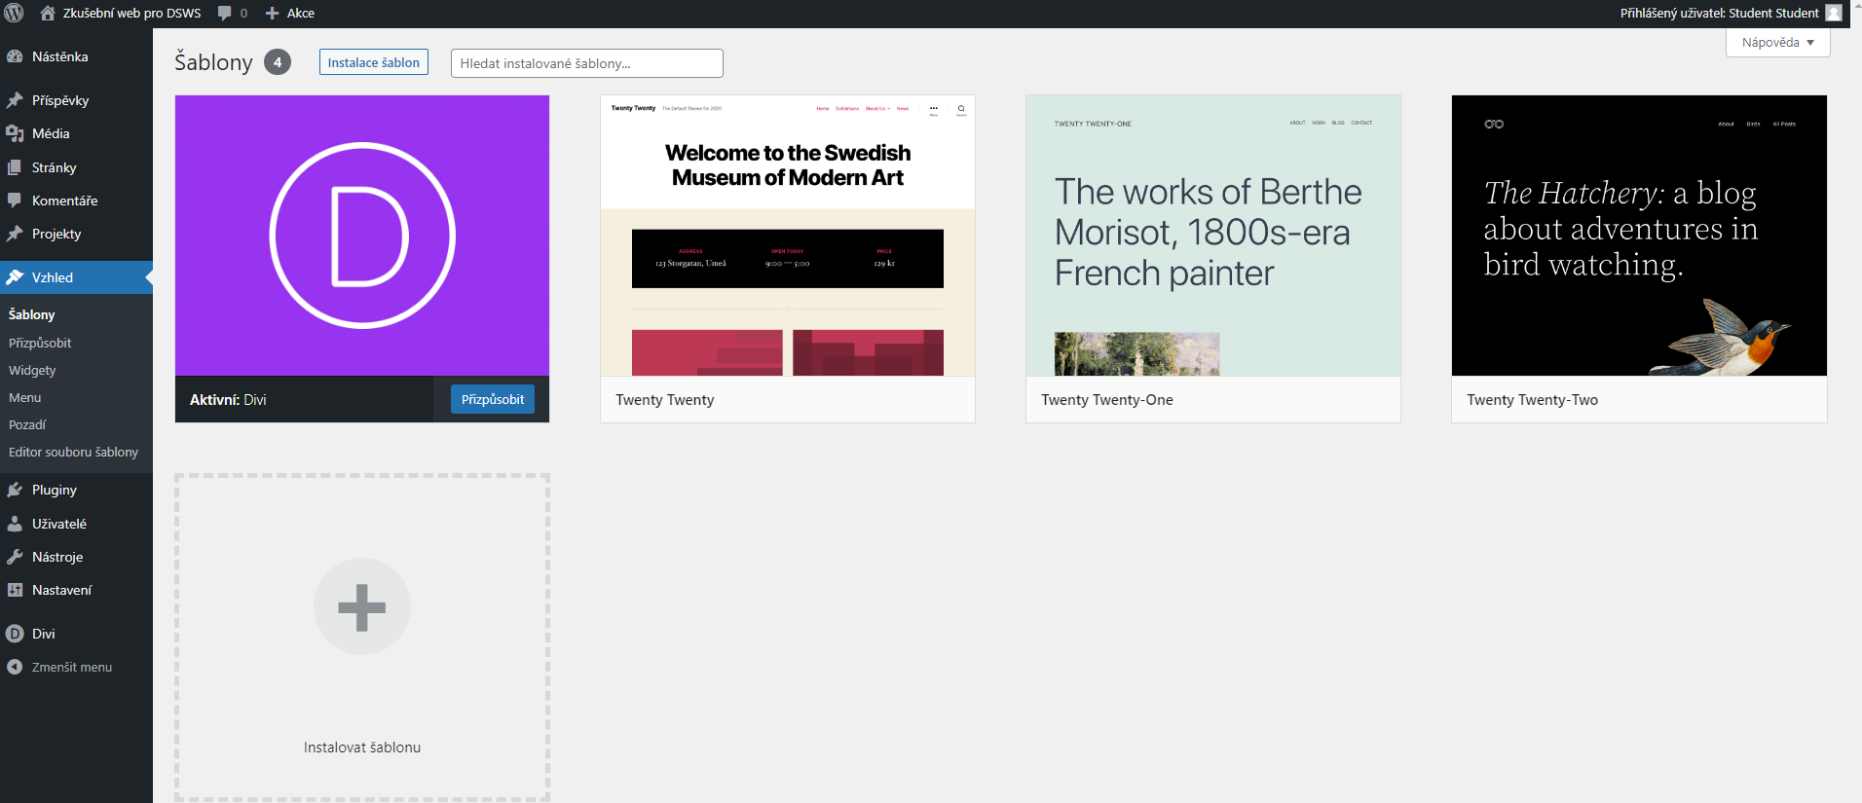
Jak postupovat při práci v redakčním systému?
Volba šablony
Notes:
http://www.ivt.mzf.cz/seminar/7-redakcni-systemy/

Slide 67
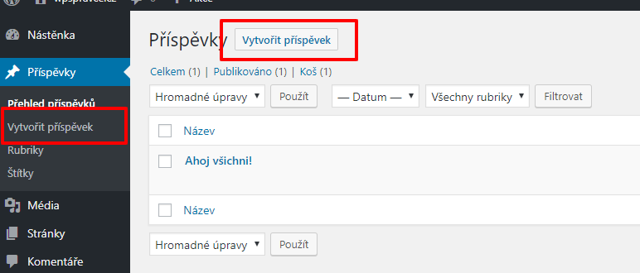
Jak postupovat při práci v redakčním systému?
Tvorba nového příspěvku nebo stránky za pomocí blokového editoru
Následující snímky popisují základní práci ve vestavěném editoru Wordpressu. Ale pozor! Některé šablony zahrnují i svůj vlastní editor.
Notes:
https://www.wplama.cz/wordpress-gutenberg/

Slide 68
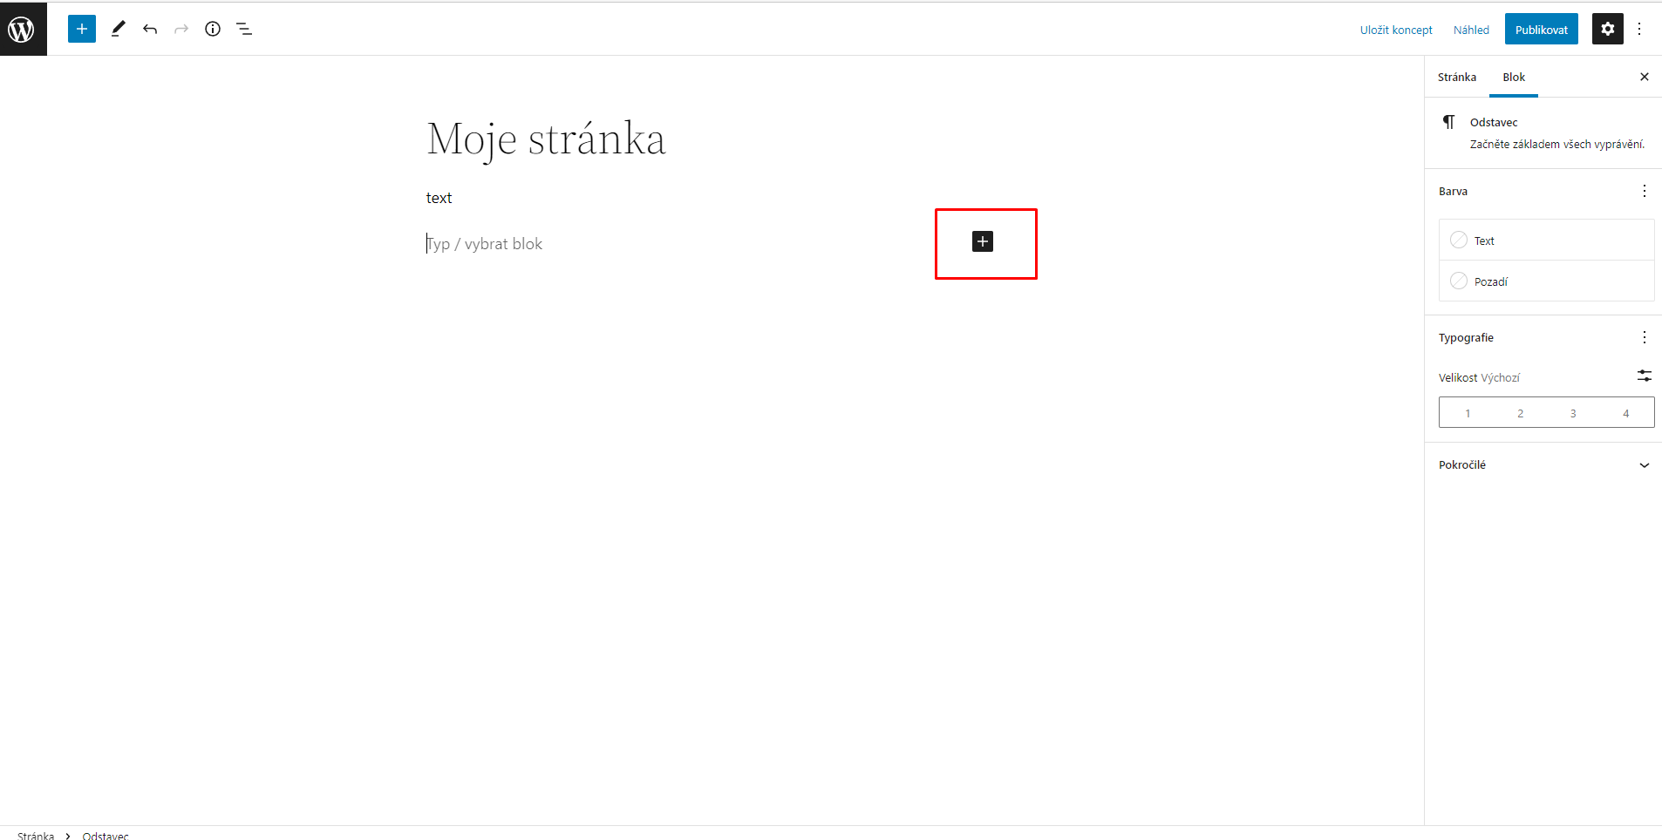
Jak postupovat při práci v redakčním systému?
Přidání bloku
Notes:
https://www.wplama.cz/wordpress-gutenberg/

Slide 69
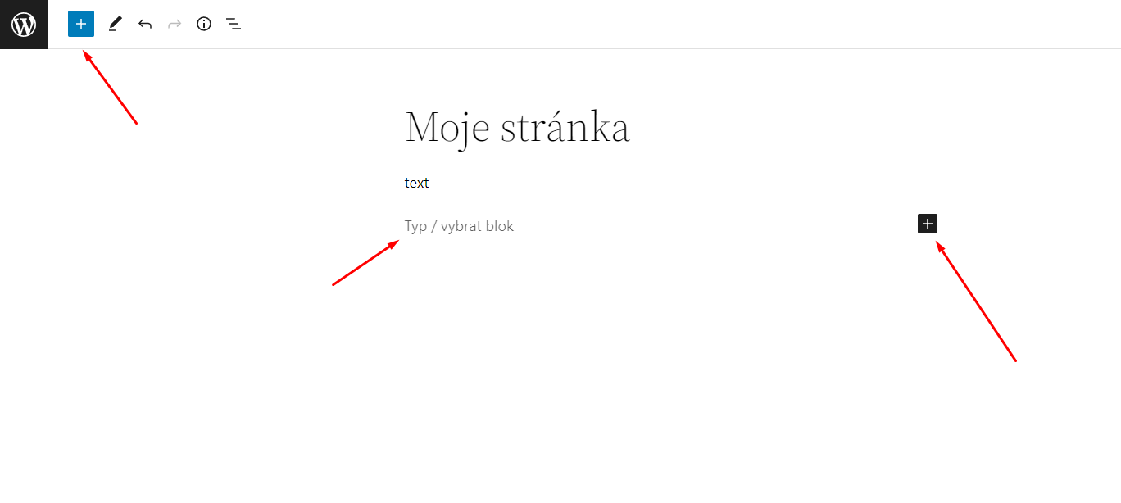
Jak postupovat při práci v redakčním systému?
Několik variant pro přidání bloku.
Notes:
https://www.wplama.cz/wordpress-gutenberg/

Slide 70
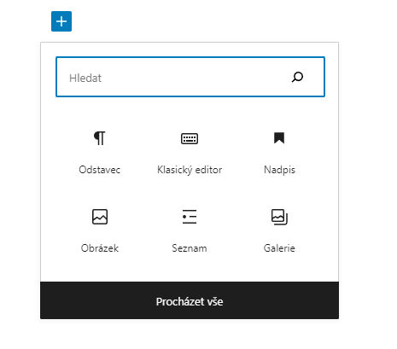
Jak postupovat při práci v redakčním systému?
Jak přidat blok.
Notes:
https://www.wplama.cz/wordpress-gutenberg/

Slide 71
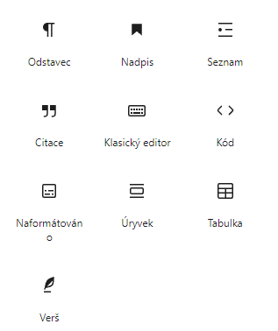
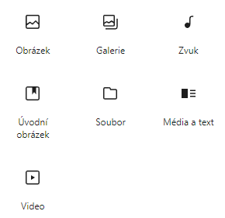
Jak postupovat při práci v redakčním systému?
Rozmanité možnosti vložení obsahu
Notes:
http://www.ivt.mzf.cz/seminar/7-redakcni-systemy/

Slide 72
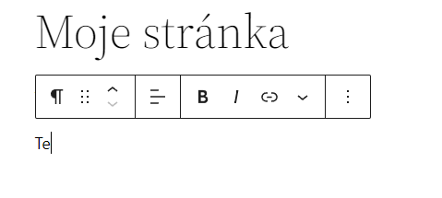
Jak postupovat při práci v redakčním systému?
Nový editor textu.
Notes:
https://www.wplama.cz/wordpress-gutenberg/

Slide 73
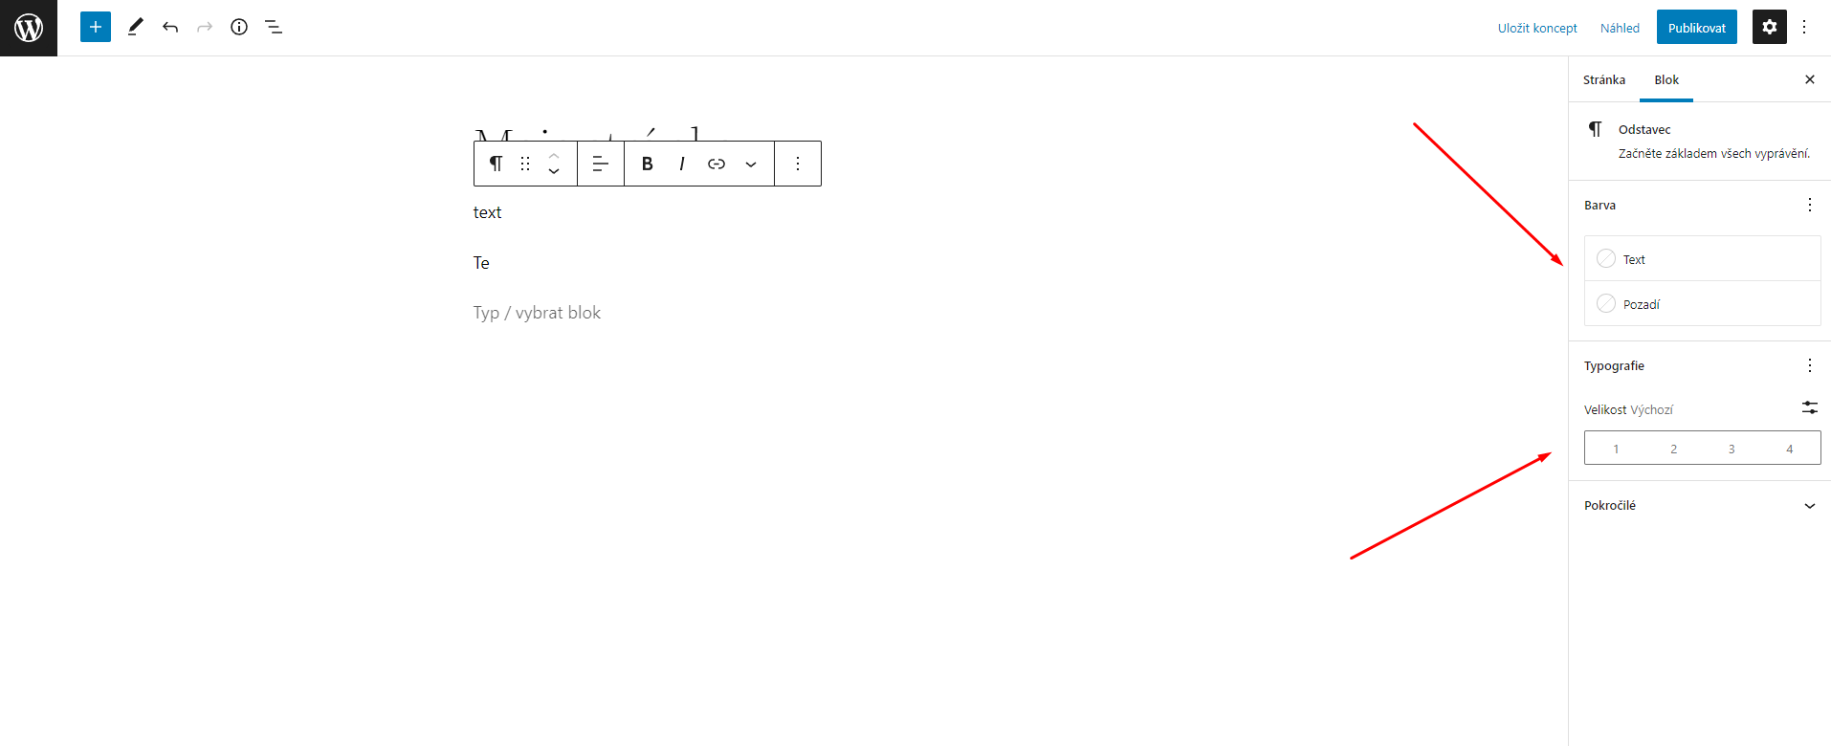
Jak postupovat při práci v redakčním systému?
Dodatečná nastavení k aktivním blokům
Notes:
https://www.wplama.cz/wordpress-gutenberg/

Slide 74
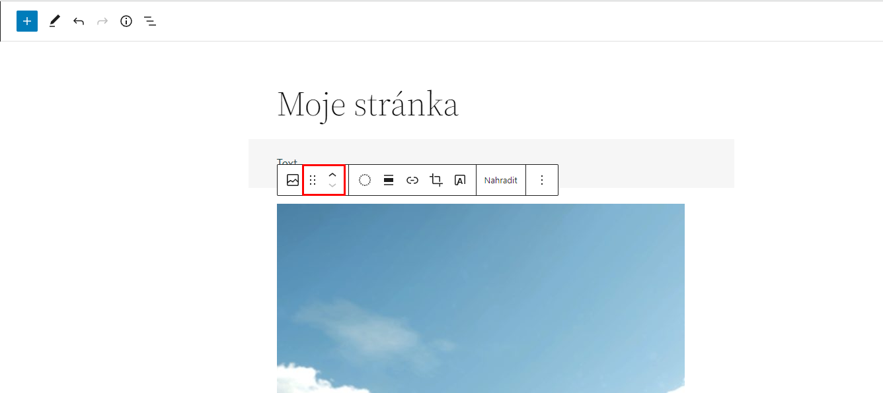
Jak postupovat při práci v redakčním systému?
Přesouvání pozice bloků
Notes:
https://www.wplama.cz/wordpress-gutenberg/

Slide 75
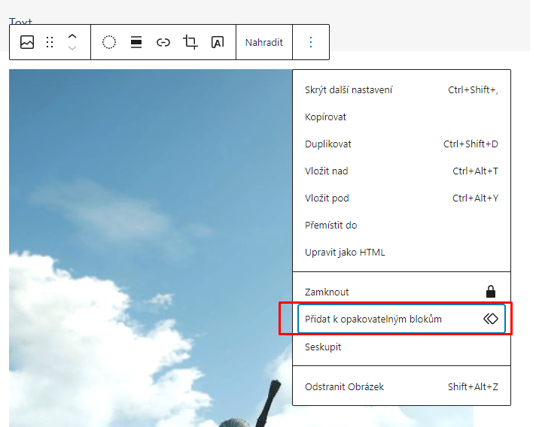
Jak postupovat při práci v redakčním systému?
Ukládání opakovaně využitelných bloků v Guttenberg.
Notes:
https://www.wplama.cz/wordpress-gutenberg/

Slide 76
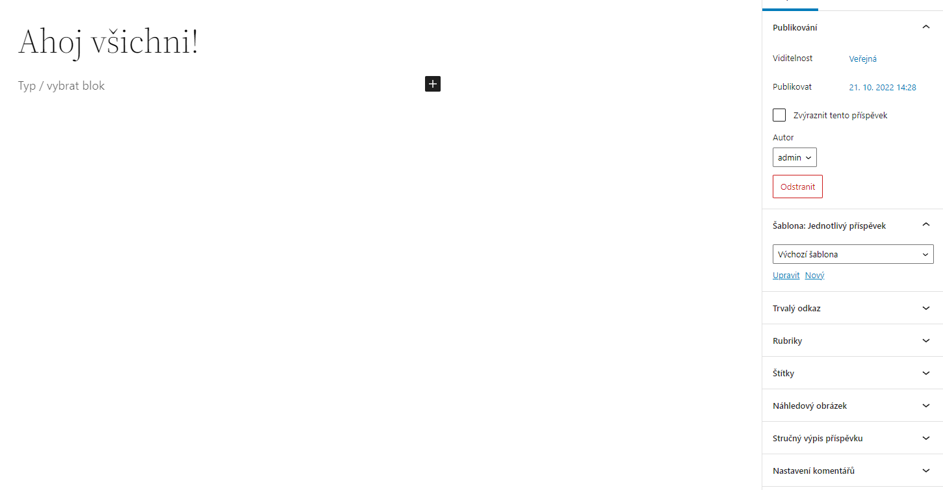
Jak postupovat při práci v redakčním systému?
Publikování obsahu a správa nastavení v blokovém editoru
Notes:
https://www.wplama.cz/wordpress-gutenberg/

Slide 77
Role v redakčním systému
Administrátor – neomezený přístup ke všem nastavením WordPressu.
Šéfredaktor – může nejen publikovat a spravovat své vlastní příspěvky, ale třeba i zasahovat do příspěvků ostatních uživatelů.
Redaktor – může publikovat a spravovat své vlastní příspěvky, stejně tak jako nahrávat soubory.
Spolupracovník – může vytvářet a spravovat své příspěvky, ale nemůže je sám veřejně publikovat. Nemá povoleno nahrávat mediální soubory.
Návštěvník – prakticky se jedná pouze jen o zaregistrovaného uživatele bez speciálních pravomocí v administraci WordPressu. Může pouze vkládat komentáře. Nemůže se podílet na tvorbě a správě obsahu webu.
Notes:
http://www.ivt.mzf.cz/seminar/7-redakcni-systemy/

Slide 78
Obsah webu
Příspěvky a stránky
Blog
Galerie
Video
GDPR a cookies
Produktová kategorie
Produktová stránka

Slide 79
PŘÍSPĚVKY A STRÁNKY
Příspěvky (blog) | Stránky (podstránky webu)
S časovou známkou - řazené dle času zveřejnění, informace se mohou časem stát neaktuální, struktura vhodná pro blog | Bez časové známky - bez zobrazené informace o publikování, obsah s trvalou hodnotou, vhodné například pro stránku kontakt, o nás nebo služby.
Dynamické - obsah může být zobrazen na více místech a souvislostech (archiv kategorie, štítku, řazení podle času). | Statické - obsah je zobrazen jen na dané URL.
Tříditelné - mohou být vkládány do rubrik a štítků. | Hierarchické - mohou být řazeny do hierarchické struktury (může ovlivnit složení URL).
Různé formáty - dle obsahu lze vybírat z předpřipravených formátů, které ovlivňují zobrazení příspěvku. Jedná se například o video, audio, obrázek, galerie atd. | Šablony - může být zobrazeno za pomocí předdefinovaných šablon stránky. Tyto šablony jsou součástí WordPress šablony.
Obsah na webu

Slide 80
BLOG
Blog firmě dodává lidskou tvář, která jí mnohdy schází.
Blog ke čtenářům promlouvá jazykem jim blízkým, a často jim přináší informace, které by se jinak z oficiálních zdrojů nedozvěděli.
Díky blogu může firma čtenáře vtáhnout do dění firmy přes pohled pod pokličku.
Skvělý nástroj pro budování SEO (optimalizace pro vyhledávače)
Nejzásadnější věc, která odlišuje webové stránky s blogy od webových stránek bez nich, je aktuálnost textu.
Obsah na webu

Slide 81
BLOG JAKO NÁSTROJ AKTIVNÍ KOMUNIKACE
Existuje několik zásad, které se firmám vyplatí dodržovat:
Výběr jednoho autora – aby blog působil nenuceně a autenticky.
Nepřetržité aktualizování obsahu – mrtvé blogy nikdo nečte
Podněcování k diskuzi - Firma by měla čtenářům umožnit reagovat na její příspěvky, vybízet je k reakcím a okořenit diskusi. Kredibilita blogu vychází z velikosti komunity, které členové se opakovaně vrací a diskutují.
Obsah na webu

Slide 82
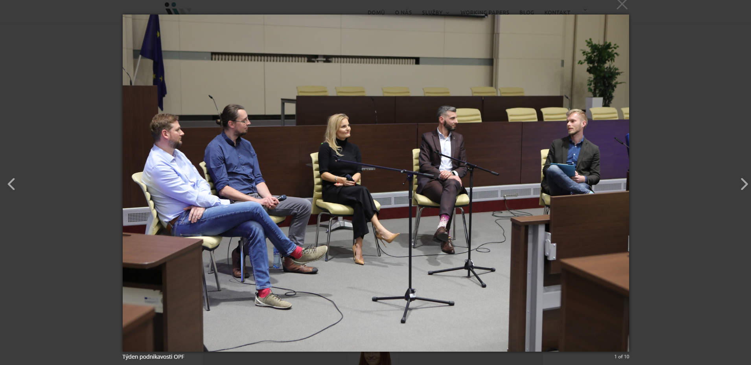
(FOTO)GALERIE
Obsah na webu

Slide 83

VIDEO
Obsah na webu

Slide 84
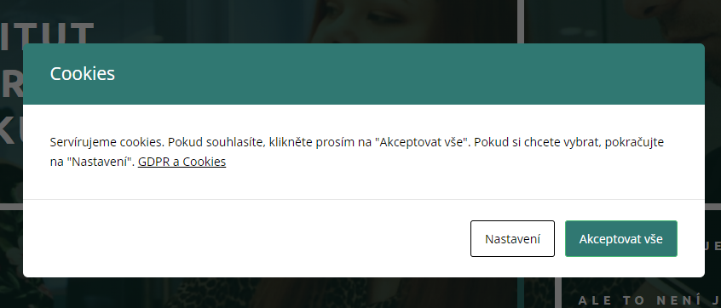
OCHRANA OSOBNÍCH ÚDAJŮ A COOKIES
Obsah na webu

Slide 85
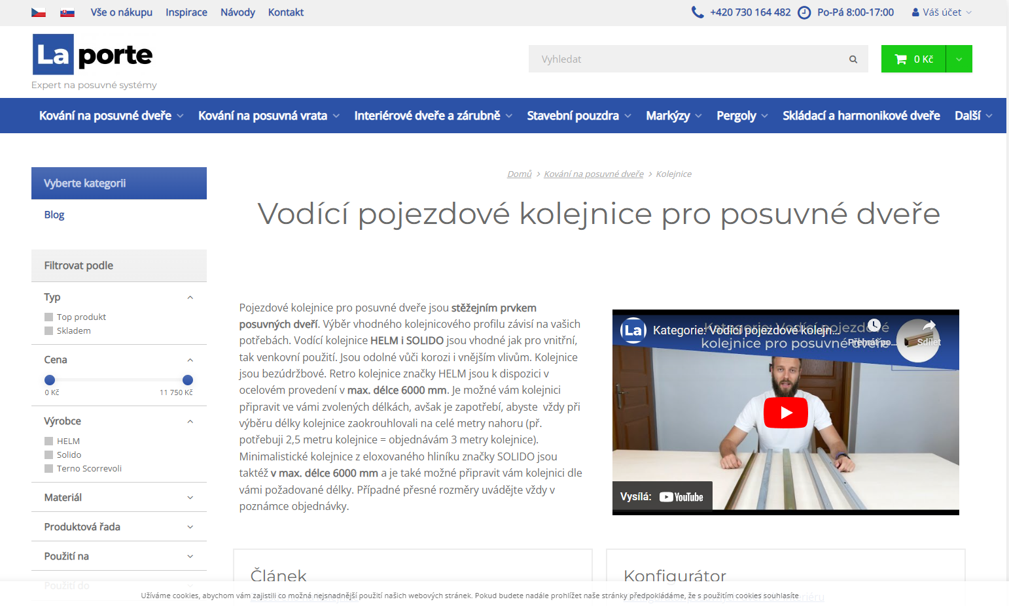
PRODUKTOVÁ KATEGORIE (E-shop)
Obsah na webu
Notes:
https://www.laporte.cz/kolejnice-na-dvere

Slide 86
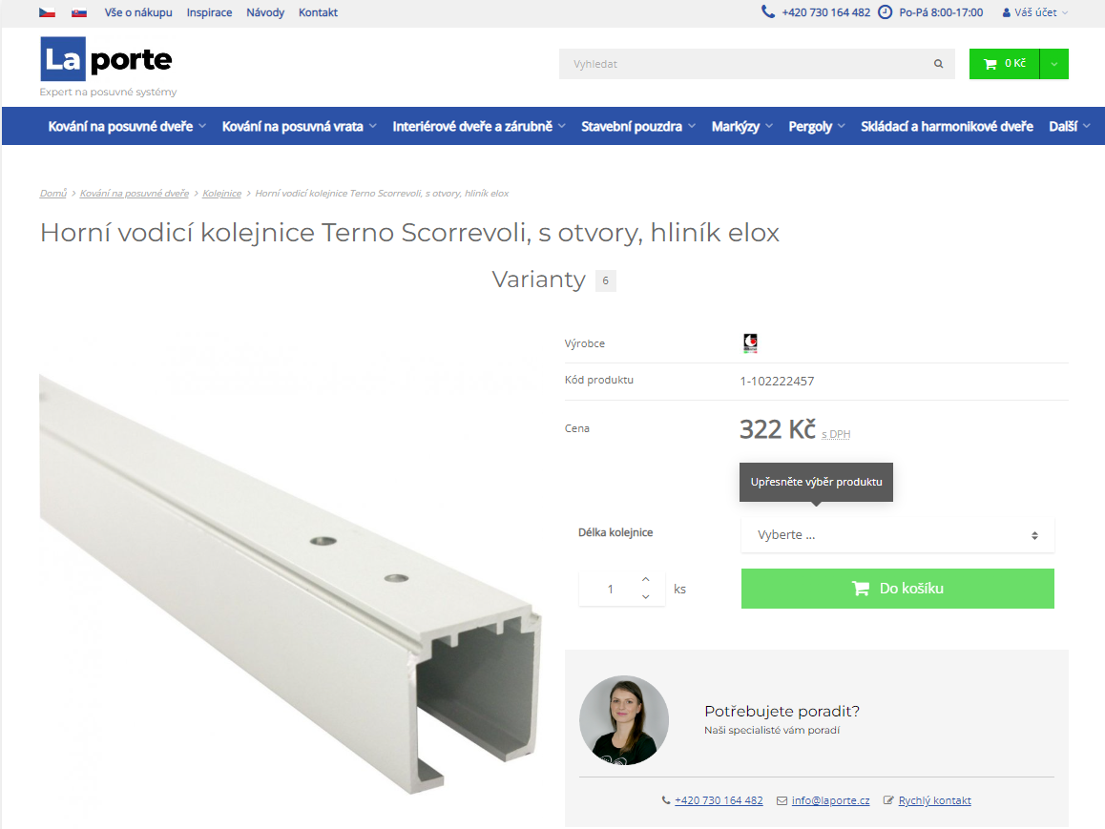
PRODUKTOVÁ STRÁNKA (E-shop)
Obsah na webu
Notes:
https://www.laporte.cz/p/horni-vodici-kolejnice-terno-scorrevoli-s-otvory-hlinik-elox

Slide 87
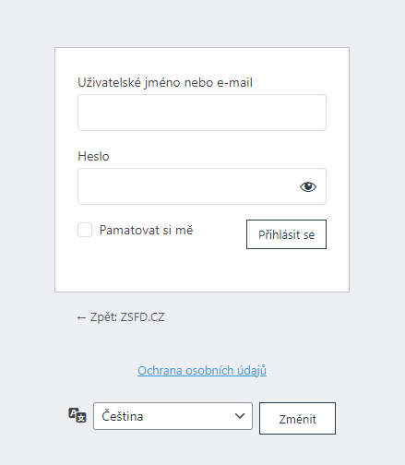
UŽIVATELSKÉ ROZHRANÍ
Obsah na webu
Notes:
https://www.laporte.cz/p/horni-vodici-kolejnice-terno-scorrevoli-s-otvory-hlinik-elox

Slide 88
Děkujeme za pozornost.
Obsah na webu

